Slide 1



TP problématique de l’énergie
Intervenant : Benoit SARRAZIN
Ingénieur en Electronique de Puissance ENSE³/G2Elab
TP Pile à Combustible et Cogénération :
Lieu :
Bâtiment GreEn-ER
4eme étage salle 4-C-005
21 Avenue des Martyrs
38031 GRENOBLE

Slide 2
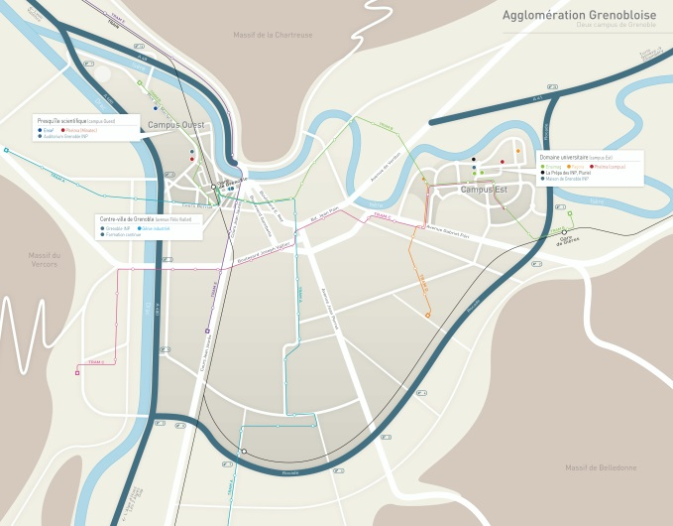

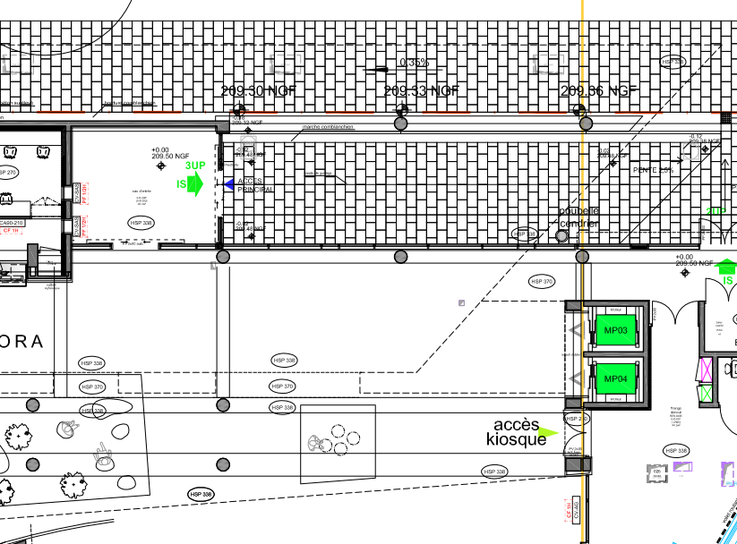
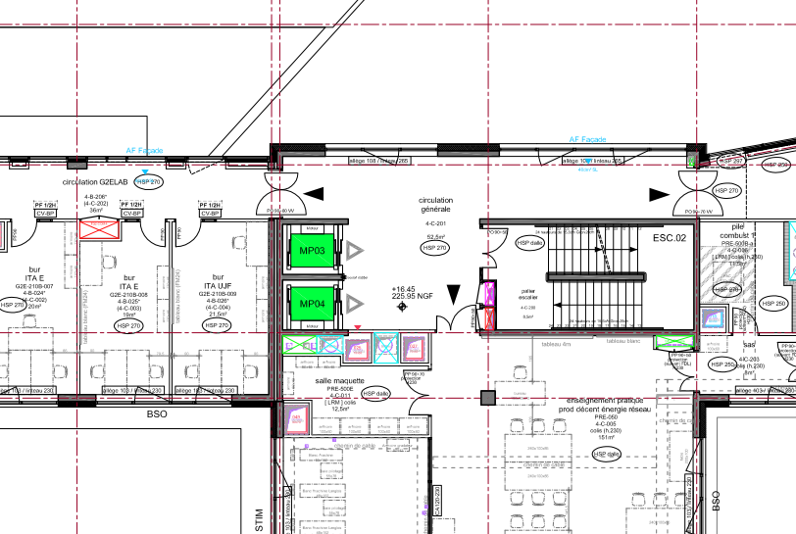
Se rendre à GreEn-ER
Tram B direction Presqu’île
Arrêt CEA - Cambridge
Avenue des Martyrs
RDC
4eme étage Salle 4-C-005

Slide 3
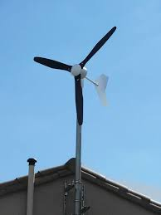
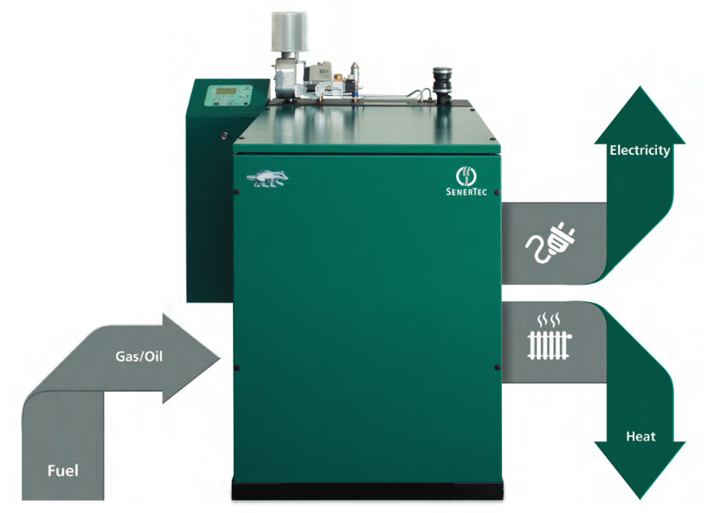
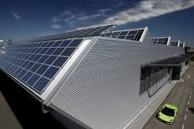
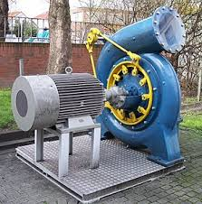
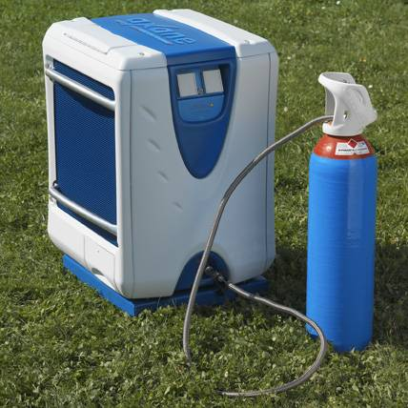
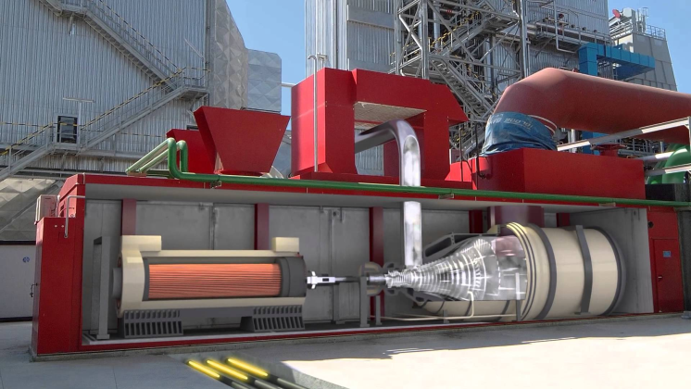
L’énergie décentralisée
Présentation 17 Octobre 2017

Slide 4
L’énergie décentralisé
Contexte
Exemple de production décentralisée
→ L’énergie éolienne
→ L’énergie solaire
→ L’énergie de la biomasse
→ Le petit hydraulique
→ La micro cogénération
→ La pile à combustible
Se placer au plus proche de l’utilisateur
→ Efficacité énergétique (pertes réseau)
Permet de fournir de l’énergie aux sites isolés ou peu accessible

Slide 5
L’énergie décentralisé
Plan
1 Introduction générale
2 Pile à Combustible
→ Principe
→ Interfaces
→ Applications
3 Micro cogénération
→ Le moteur
→ La turbine
→ Tableau récapitulatif
4 Travaux Dirigés Micro cogénération
Notes:
5

Slide 6
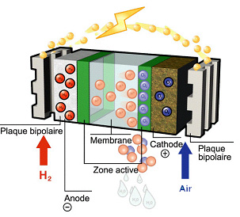
Pile à Combustible : principe
Hydrogène + Oxygène (de l’air) → Eau + électricité
Anode :
Cathode :
Cellule :

Slide 7
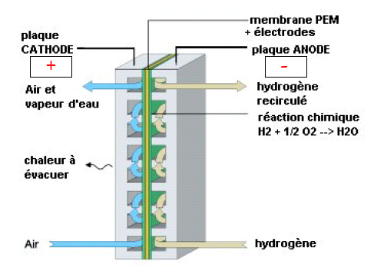
Piles à Combustible : principes
- A la cathode :
- A l'anode :
Énergie volumique 12,7 MJ / m³ à pression atmosphérique
de l’hydrogène : 2,2 MJ / litre compressé à 240 bars soit 0,62 kWh / litre
(essence : 9 kWh / litre, batteries : 0,2 à 0,6 kWh / litre)
96 % de l’Hydrogène produit par reformage du méthane
(CH4 + H2O => CO + 3H2)

Slide 8
Piles à Combustible : principes
Par cellule : 0,6 V
0,6 A/cm²
Source basse tension :
- augmentation de la tension : mise en série de cellules (< 100)
- calibre en courant proportionnel à la surface (< qq 100 cm²)

Slide 9
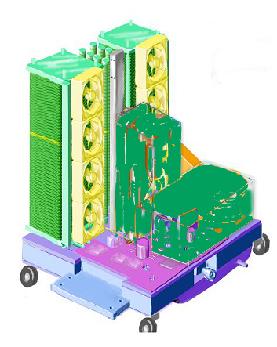
Pile à Combustible : principe
Stacks
Exemple : 100 cellules
80 cm²
60 V – 40 A
2,5 kW

Slide 10
Piles à Combustible : interfaces
DC
DC
AC
Charge
Pile à combustible
Interface
d’électronique de puissance
DC
DC
Source auxiliaire
(Batterie, Supercondensateur)
L’interface d’électronique de puissance ainsi que la source auxiliaire dépendent fortement des caractéristiques de la pile et de la charge

Slide 11
Piles à Combustible : régime transitoire

Slide 12
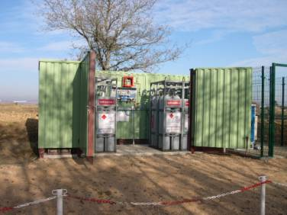
Pile à Combustible : Applications
BOUYGUES Telecom
Groupe électrogène
Mobixane Specifications
- Nominal power : 2,5 kW
Peak power : 5 kW
Weight : 75 kg
Noise : 50 dBA @ 1 meter
Dimensions : l:55 cm x L:50 cm x H:72 cm
Voltage : 120 VAC / 230 VAC / 48 VDC
Operating temperature : -20°C to + 45°C

Slide 13
L’énergie décentralisé
Plan
1 Introduction générale
2 Pile à Combustible
→ Principe
→ Interfaces
→ Applications
3 Micro cogénération
→ Le moteur
→ La turbine
→ Tableau récapitulatif
4 Travaux Dirigés Micro cogénération
Notes:
13

Slide 14
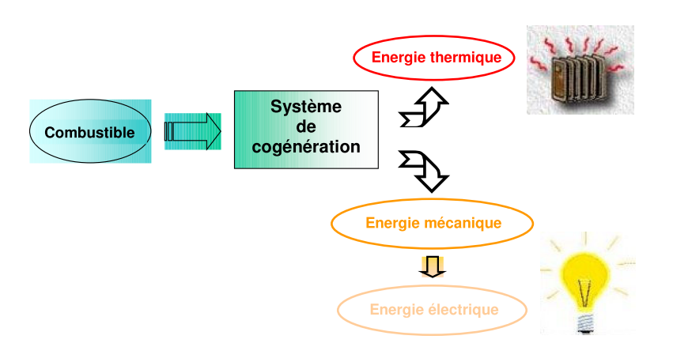
Cogénération
Production simultanée de deux formes d’énergies
1 combustible
2 énergies différentes
→ Thermique
→ Electrique

Slide 15
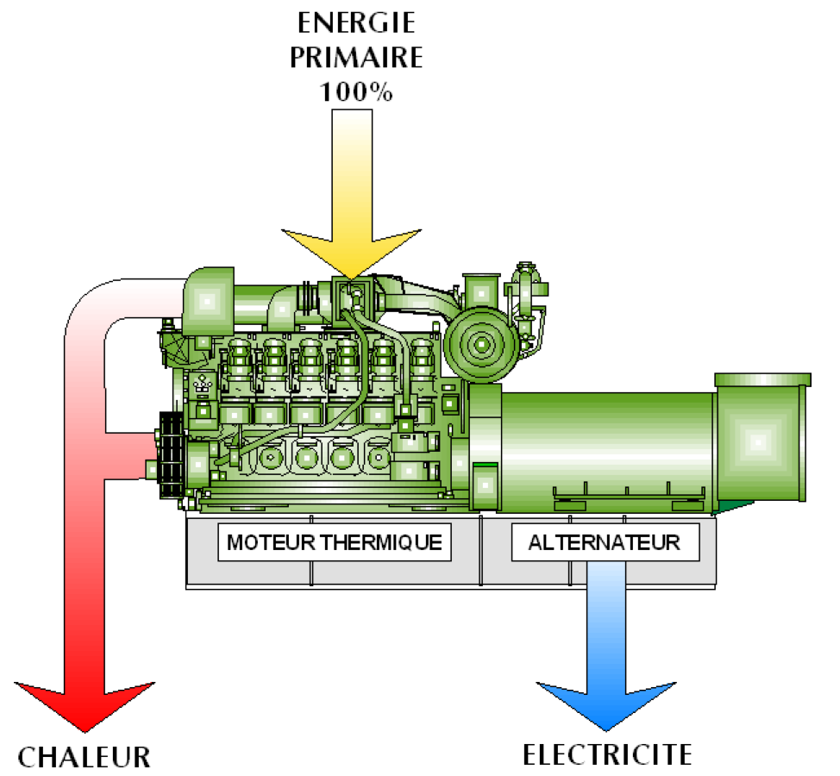
Cogénération
MOTEUR

Slide 16
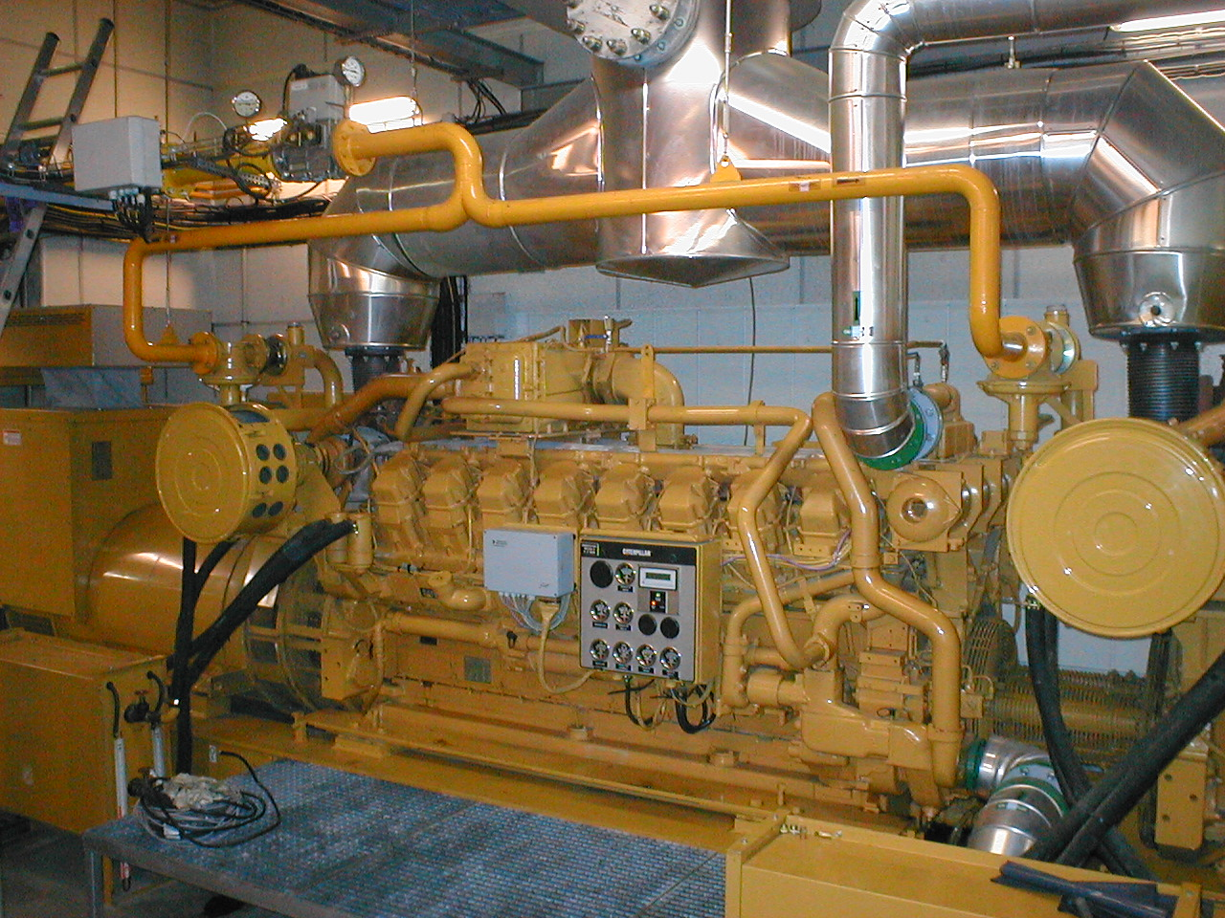
Cogénération
MOTEUR : Exemple moteur gaz → chauffage urbain
Alternateur
Moteur Gaz/Fuel
2 MW électrique
2.5 MW thermique
== > 1100 logements chauffés

Slide 17
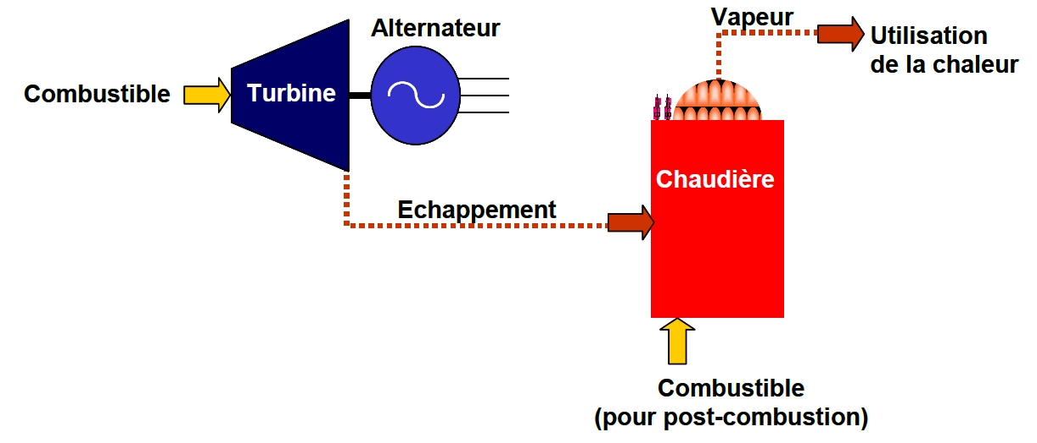
Cogénération
Turbine : Alimentation directement par un combustible

Slide 18
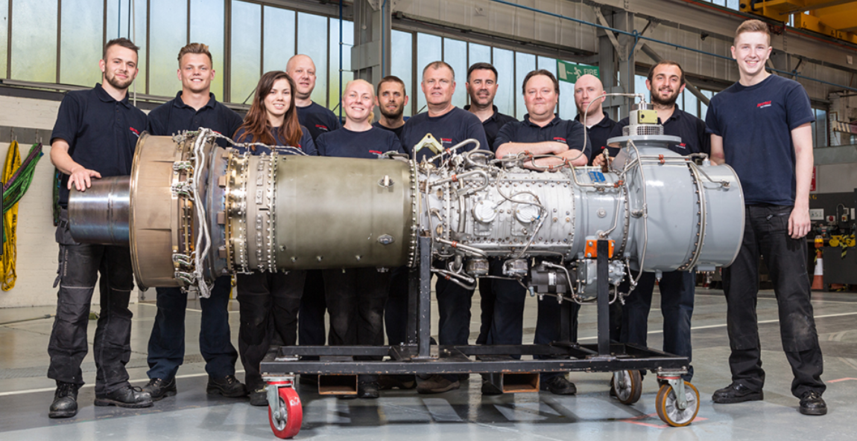
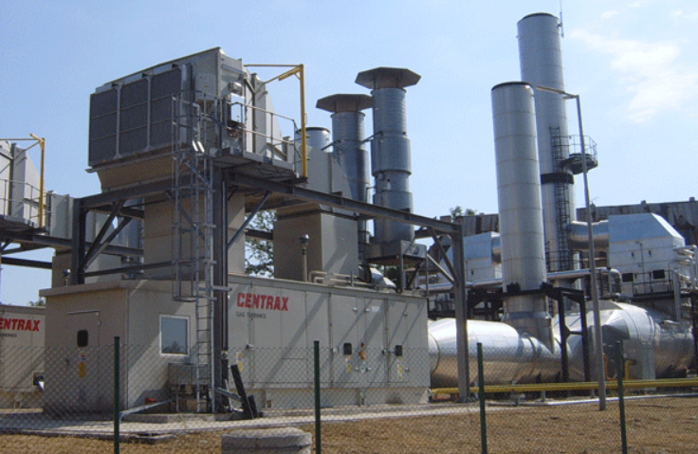
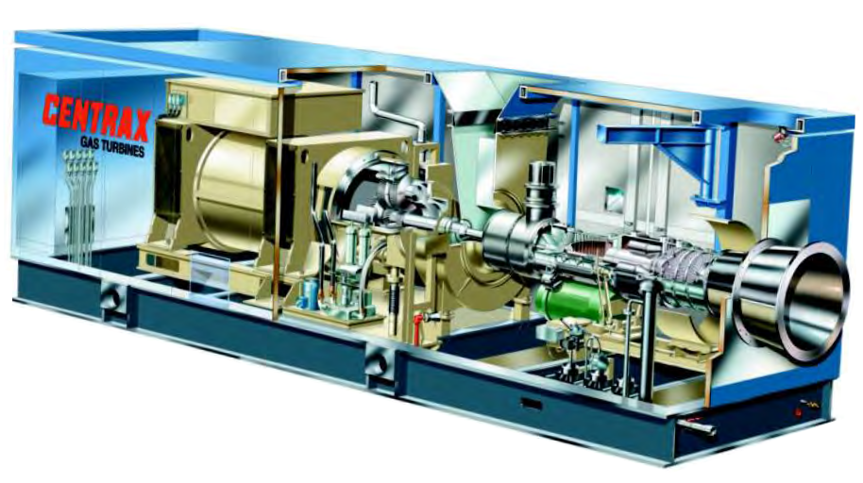
Cogénération
Turbine : Exemple de cogénération CENTRAX
Turbo alternateur CENTRAX CX501-KB7 (5,3MW)
Implantation
Alimentation en air
Installation Kostenets Paper Mill 2x3,75MW (Kostenets, Bulgarie)
Générateur électrique
Evacuation vapeur

Slide 19
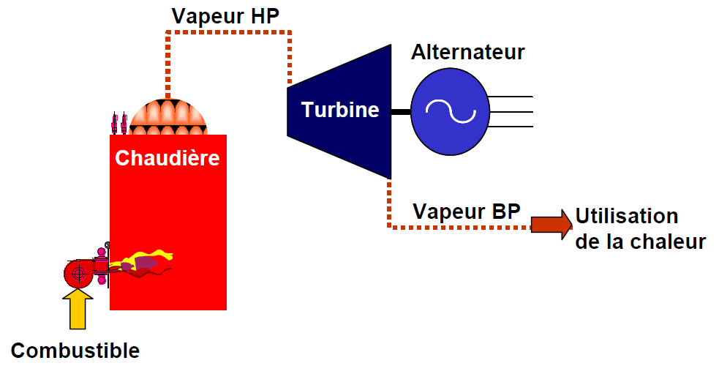
Cogénération
Turbine : Alimentation par vapeur haute pression

Slide 20

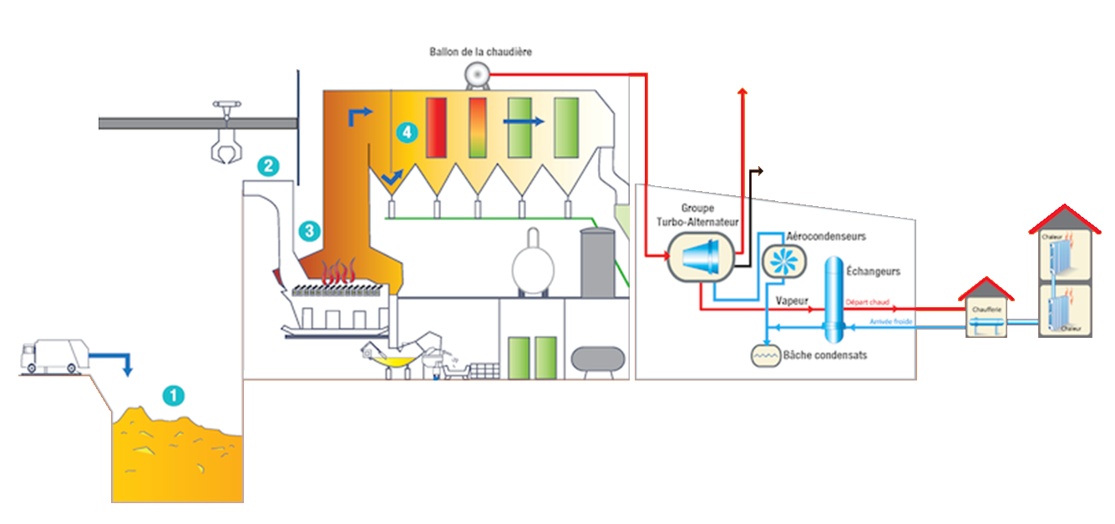
Cogénération
Turbine : Exemple incinérateur → usine Villers-Saint-Paul
Combustion de déchets non recyclable
Envoie de vapeur vers l’industriel VSPU
Chauffage et approvisionnement en eau chaude sanitaire environ 17500 habitants
Production d’électricité pour 107 000 habitants
1 : Ordures Ménagère Résiduelles
2: Grappin de récupération des déchets
3 : Four pour la combustion des déchets (1100°C)
4 : Echange thermique pour produire de la vapeur à partir des gaz chauds

Slide 21
Cogénération
Cogénération : Economie d’énergie?
Moyen très efficace de récupérer de la chaleur qui serait autrement perdue pendant la production seule d'électricité
→ Transformation en énergie thermique utile
Situé à proximité des consommateurs d'électricité
→ Réduction des pertes des lignes de transport
Produit localement de l’électricité et du chauffage
→ Amélioration du rendement global des installations de production énergétique

Slide 22
Cogénération
Tableau récapitulatif des technologies de cogénération
 | Moteurs | Turbines
Gamme de puissance | 1 à 250 kVA | 28 à 200kWe
Rendement électrique | 28 à 35 % | 30%
Rendement global | 85% | 75%
Récupération de chaleur | Refroidissement et échappement | Echappement
Pression alimentation gaz | 20 à 300 mbar | 4 bar mini
Cout | Micro (qqkWe) : 3500€/kWe Mini (100 kW) : 1600 €/kWe Mini (200kW) : 1125 €/kWe | 4000€/kWe
Avantages | Large gamme de puissance | Durée de vie longue Maintenance réduite Faible émission de NOx
Inconvénients | Maintenance | Pression alimentations gaz, faible rendement, volume de ventilation importante

Slide 23
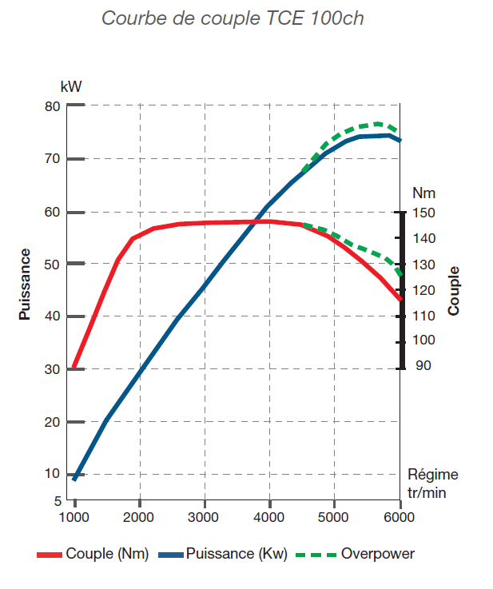
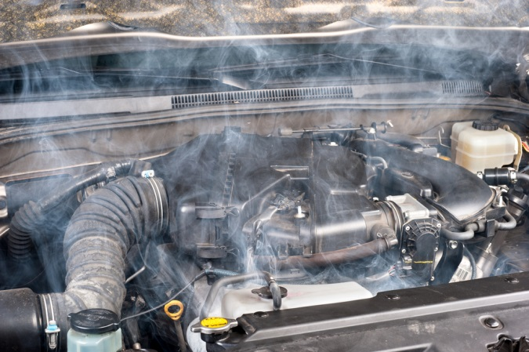
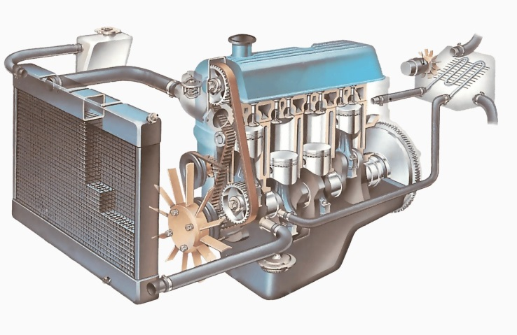
Exemple : Moteur automobile
1ch ~ 0,735kW
Exemple moteur voiture : 100ch (Rendement 33%) :
Puissance électrique utile (Puissance mécanique) = 73,5kW_{e}
Puissance thermique (Puissance Perdu) = 149,22kW_{th}
Exemple TD Cogénération (Maison: 120m² chaudière 25kW_{th})
Chauffage jusqu’à 6 maisons

Slide 24
L’énergie décentralisé
Plan
1 Introduction générale
2 Pile à Combustible
→ Principe
→ Applications
3 Micro cogénération
→ Le moteur
→ La turbine
→ Tableau récapitulatif
4 Travaux Dirigés Micro cogénération
Notes:
24

Slide 25
Cogénération
Travaux Dirigés : TD5 Micro-cogénération

